Slide 1
第五章
高频开关整流器

Slide 2
整流器:把交流电变为直流电的设备. 高频开关整流器
● 高频开关整流器常用电路的组成框图（无预调级方案或无功率因数校正）
电网侧整流滤波电路
DC-DC变换级
市
电
抗干扰滤波
电
网侧
整流
平滑
滤波
高频
逆变
高频
变压
高频
整流
高频
滤波
直流输出
不控整流
控制
图6-1 高频开关整流器电路框图 a)无预调级
主要电路是由电网侧不控整流电路与直流变换电路两部分:
不控整流: 将工频交流输入电压直接整流(采用二极管器件)。单相不控桥式整
流或三相不控桥式整流.
直流变换: DC-DC变换器,PPT第三章---指隔离式DC-DC变换器.

Slide 3
整流器件有两种: 二极管 晶闸管(可控硅)
A
阳极
A
阳极
不控整流器件 相控整流器件
不控整流器 相控整流
G
控
C
阴极
制极
C
阴极
VD
1
VD
2
u
u
u
d
1
2
VD
1
VD
2
u
单相整流
u
u
d
VD
3
VD
4
1
2
V
D
4
V
D
5
V
D
6
d
VD
3
VD
4
i
V
D
4
i
V
D
5
i
V
D
6
ϕ
u
a
a
ϕ
u
相控整流器
b
d
R
u
b
ϕ
L
c
u
c
i
VD
1
i
VD
2
i
VD
3
VD
1
VD
2
VD
3
三相整流
e

Slide 4
电网侧整流滤波电路
DC-DC变换级
市网
交流电
抗干扰滤波
电
网侧
整流
平滑
滤波
高频
逆变
高频
变压
高频
整流
高频
滤波
直流输出
不控整流
控制
铺助电路:抗干扰(EMI)滤波电路 和 平滑滤波器滤
抗干扰(EMI)滤波电路:
用以抑制后级高频开关变换电路运行时的高频脉动电流成分对电网的干扰（称为防反灌）；
2) 用以抑制电网中出现的尖峰脉冲过电压损坏开关整流器的器件(既去掉输入电压波形的尖峰毛刺）；
平滑滤波器滤:除去交流成分，使整流后的电压平滑，得到不稳压的直流电压.

Slide 5
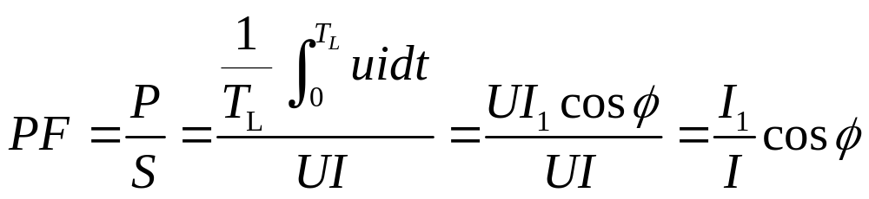





整流器的功率因数PF(Power Factor)
整流器的输入功率因数：市网交流电输入整流器的有功功率P与其输入的视在功率S之比。
式中 P—有功功率(W)； S—视在功率(VA)；
—电网交流电压、电流的瞬时值；
—电网电压有效值、电网流入整流器电流的有效值；
TL—输入工频交流的周期(s)。
φ — 基波电压与电流的相位差。 cosφ ----基波相移因子
----基波电流 与 之比为畸变因子DF（Distortion Factor）.
当输入电流与电压同相位、又是只有50Hz正弦波(基波电流）时， PF＝1，称为单位功率因数UPF（Unit Power Factor）。

Slide 6
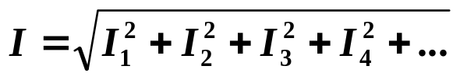
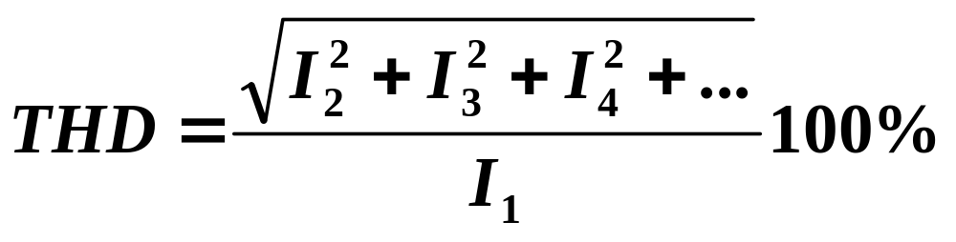
通过傅立叶变换，对电网流入整流器的畸变电流进行分析可知，除基波电流外，还有各高次谐波电流
式中 I1—基波（50Hz)电流有效值，通常为电网流入整流器电流有效值的主要成分；
I2、I3、I4 ... —--- 第2、3、4次等谐波电流有效值。
当检验电流的畸变程度时，通常起重要影响的是幅值相对较大、频率相对较低的谐波，一般计算时取2～4个频率的谐波。
输入电流总谐波含量 THD （Total Harmonic Distortion）
除基波电流外的所有谐波电流总有效值与基波电流有效值之比。用来衡量流入整流器电流的畸变程度，或称流入电流总谐波畸变。该值越小越好

Slide 7
低功率因数、高THD的危害性 主要有：
（1）如果输入功率因数低，电能利用率降低，又要保证整流器输出功率不变，那么整流器输入交流电流就要增大，对于电源设备来说，大的电流对电子器件的要求会更高，损耗也会更大。
（2）如果畸变的电流污染电网，要保证电网的负载能力，就要增大电流，对于电网来说,就需要更大容量的传输线 、断路器及配电变压器等供电设备（配置增高，增加费用）,且同时损耗也增大；
（3）高次谐波电流产生电磁干扰，干扰通信、计算机、电视机、收音机等设备的正常运行。
（4）三相四线制电路中，三相的三次谐波在中线中的电流同相位，合成中线电流很大，可能超过相电流，中线又无保护装置，使中线因过流而导致中线过热而引起火灾并损坏电器设备。
如果某个开关电源的功率因数低，就说该电源不绿色环保
同样电网中电流的高次谐波大，就说该电网不绿色环保
所以对公网和电源设备在国内和国际上都有对谐波的要求，
对功率因数的要求

Slide 8
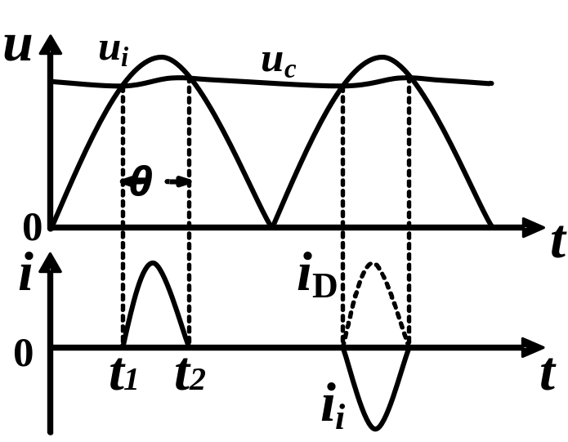
i
整流器中不良功率因数的成因
i
i
i
i
整流桥后面加大的电解电容作为平滑滤波
VD
VD
输出到
u
1
2
DC
/
DC
设电网的电流是标准的50Hz的正弦波
i
u
C
变换器
输入侧
稳态时电容已充上接近于电网电压峰值的电压uC。由于大电解电容的电压变化慢，交流电网电压ui只有在接近于最大值而超过电容电压uC的短时间（如t1~t2）范围内，整流桥的一对二极管（VD1、VD4或VD2、VD1）才会导通，再次对电容充电，充电电流瞬时值的峰值大。这样形成不连续的电流尖脉冲，输入电流波形发生畸变。
ui
VD
3
VD
4
t
可见：用大的电容滤波，会使电网里的输入电流发生畸变，使输入电能的利用率降低。同时污染电网。所以要对它进行功率因数校正
6-4 电容滤波整流器输入尖峰电流的形成
a)电容滤波整流器电路一例 b)电容滤波整流器波形

Slide 9
功率因数的意义
1、电网的电流发生畸变时，在设备中进行功率因数校正，使流入设备的交流电流为50Hz的正弦波。
2、在设备中去掉大电容滤波器，用功率因数校正电路代替电容滤波器来平滑整流后的电压。

Slide 10
（有预调级或功率因数校正的）开关整流器：
有源功率因数校正级
市
电
抗干扰滤波
电
网侧
整流
功率因数校正DC-DC
直流输出
DC-DC变换级
（同上）
不控整流
控制
图6-1 高频开关整流器电路框图 b)有预调级
•在方案1中，增加了有源功率因数校正级（APFC）
•其作用:用来校正输入电流波形、提高 输入功率因数和稳定本级输出电压，又称为有源功率因数校正(APFC,Active Power Factor Correction)级
•有时在不控整流后面加一个小的电容，它不改变整流后的电压波形,只去掉波形上的小毛刺.见下图
•该方案允许输入的交流电压有更大的变化范围
• 目前单相输入的通信用整流器基本上都有一级功率因数校正级（预调级），而三相输入的有源功率因数校正级APFC的电路复杂，目前三相整流器的APFC在设计的复杂度方面、电路运行的可靠性方面、校正效果等方面都在做进一步的研究设计开发，希望在校正电路的拓扑结构上和控制电路结构上，有所突破，从而实现简单、运行稳定的效果。

Slide 11
功率因数校正级的实现电路
i
i
t
DC/DC
直流变换器
U_{i}
控制器
功率因数校正电路有两个反馈控制环，一是输入电流环，使DC/DC变换器输入电流的波形与桥式整流电压的波形相同；二是输出电压环，稳压，使DC/DC变换器输出端为一稳定的直流电压。
降压式、升压式、反相型、反激式等，其中升压型电路在目前应用最广。

Slide 12
具体实现例子:
•功率因数校正主电路，见图。
i
•双环控制将电流控制与电压控制融为一体 。
i
t
U_{d}
+
L
输入侧的电流反馈控制内环，电流检测信号经电流反馈网络送入乘法器，输出端直流电压反馈至控制外环，电压检测信号经电压比较器放大后也送入乘法器，最后从乘法器输出的信号送入PWM比较器，从而控制开关管VT的占空比。内环控制大大提高了系统瞬态响应能力；外环控制使系统具有高度的静态电压稳定性，从而展宽了AC/DC变换器输入电压的调节范围。
VD₁
i_{VT}
VD₂
VT
U_{o}
C₁
C_{f}
-
u
PWM
t
外
环
电流比较器
内环
电压
比较器
乘法器
U_{ref}

Slide 13
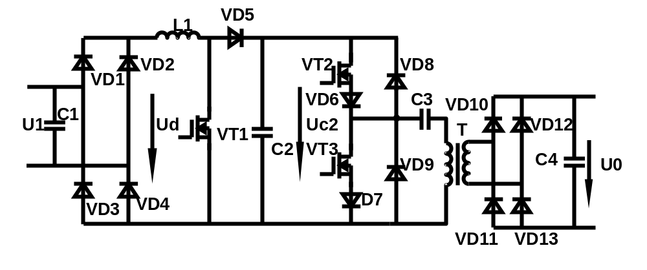
高频开关整流器主电路构成举例
单相高频开关整流器主电路一例
• C1用来减小VT1开关工作时对电网输入高频脉动电流成分既“防反灌”，实际电路常采用较完善的抗干扰滤波器。
• 市电U1（通常为220V）直接整流成单相全波脉动直流电压ud （注:用来滤除高频脉动电压的小容量平滑滤波电容未画出）。
• 图中升压型为功率因数校正（预调节）电路，改善输入电流波形提高输入侧的功率因数，并将脉动直流电压变换升高为C2上稳定的直流电压UC2（通常约400V）供给直流变换电路。
• 图中的直流变换电路是半桥式直流变换电路。
注:半桥直流变换中,使用了高频单相桥式整流.

Slide 14
高频开关整流器: 从组成结构看，与传统的整流器相比，去掉了工频变压器和工频滤波器, 增加了高频变压器和高频滤波器。
高频开关整流器与传统的整流器相比具有以下优点:
1、减少了体积和重量；(工频变压器和工频滤波器)
2、减少了散热，提高了效率；
3、输入功率因数高；
4、有“有源功率因数校正”的开关整流器允许输入的交流电
压有更大的变化范围。
随着开关频率越高，体积和重量越小。
注:大功率的传统相控整流器之所以体积和重量大是因为它的工频变压器和工频滤波器。高频开关整流器中高频变压器和高频滤波器代替工频变压器和工频滤波器,体积和重量减小;另外电源体积小了,散热就少了,使用的散热器小,电源体积又有进一步减小.

Slide 15
2、新型高频开关整流器的指标要求：
（1）低污染
要求功率因数高，大于等于0.99
（2）高效率 大于90%以上
损耗包括：
稳态时的电路系统损耗（选导通饱和压降小的电子器件；功率因数
高时电流有效值小，系统损耗也小。）
开关过程中的开关损耗（软开关技术）
（3）电应力低
功率器件的电应力是开关过程中电压、电流的变化率和峰值，它是影响电源可靠性的主要因素。
（4）输出电压纹波小
输出电压纹波的峰—峰值要小于150mv

